Slide 1
Môn: Tập đọc
Bài: TÌM NGỌC

Slide 2


Chào mừng quý thầy cô
về dự giờ thăm lớp

Slide 3
Tập đọc
Hãy kể các việc bạn Phương Thảo làm hằng ngày ?
Phương Thảo ghi chú các việc cần làm vào thời gian biểu để làm gì ?

Slide 4
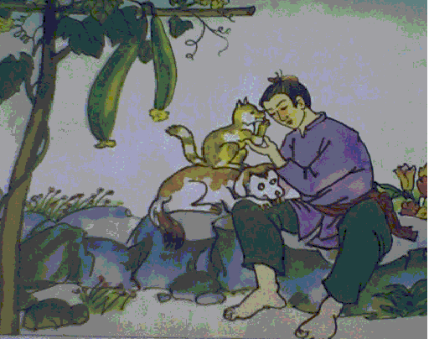
Tập đọc
Tìm ngọc

Slide 5
Tập đọc
Tìm ngọc
1. Xưa có chàng trai thấy một bọn trẻ định giết con rắn nước liền bỏ tiền ra mua,
rồi thả rắn đi. Không ngờ, con rắn ấy là con của Long Vương. Đền ơn chàng trai, Long
Vương tặng chàng một viên ngọc quý.
2. Có người thợ kim hoàn biết đó là ngọc hiếm, bèn đánh tráo. Chàng trai rất buồn.
Thấy vậy, Chó và Mèo xin chủ đi tìm ngọc.
3. Đến nhà người thợ kim hoàn, Mèo bắt một con chuột đi tìm ngọc. Quả nhiên, con
chuột tìm được.
4. Ra về, Chó tranh ngậm ngọc. Lúc qua sông, nó làm rơi viên ngọc xuống nước. Một
con cá lớn thấy viên ngọc, đớp ngay. Chó nghĩ ra cách rình ở bên sông, chờ ai câu
được cá nuốt ngọc thì lấy lại.
Mấy hôm sau, có người đánh được con cá lớn, mổ ruột ra có viên ngọc. Mèo liền
nhảy tới ngoạm ngọc chạy biến.
5. Lần này, Mèo đội ngọc trên đầu. Nào ngờ, vừa đi được một quãng thì có con quạ sà
xuống đớp ngọc rồi bay lên cây cao. Mèo nghĩ ra một mẹo. Nó nằm phơi bụng vờ chết.
Quạ trúng kế, sà xuống toan rỉa thịt Mèo. Mèo nhảy xổ lên vồ. Quạ van lạy, xin trả
lại ngọc
6. Lần này, Chó và Mèo mang ngọc về được đến nhà. Chàng trai vô cùng mừng rỡ,
càng thêm yêu quí hai con vật thông minh, tình nghĩa.
Theo Nguyễn Đổng Chi

Slide 6
Tập đọc
Tìm ngọc
I - Luyện đọc
- nuốt, rắn nước, Long Vương, ngoạm, toan rỉa thịt

Slide 7
Tập đọc
Tìm ngọc
Đoạn 1
Xưa có chàng trai thấy một bọn trẻ định giết con
rắn nước liền bỏ tiền ra mua, rồi thả rắn đi. Không
ngờ con rắn ấy là con của Long Vương. Đền ơn
chàng trai, Long Vương tặng chàng một viên ngọc
quý.

Slide 8
Tập đọc
Tìm ngọc
Đoạn 2
Có người thợ kim hoàn biết đó là ngọc hiếm, bèn
đánh tráo. Chàng trai rất buồn. Thấy vậy, Chó và Mèo
xin chủ đi tìm ngọc.

Slide 9
Tập đọc
Tìm ngọc
Đoạn 3
Có người thợ kim hoàn biết đó là ngọc hiếm, bèn
đánh tráo. Chàng trai rất buồn. Thấy vậy, Chó và Mèo
xin chủ đi tìm ngọc.

Slide 10
Tập đọc
Tìm ngọc
Đoạn 4
Ra về, Chó tranh ngậm ngọc. Lúc qua sông, nó
làm rơi viên ngọc xuống nước. Một con cá lớn thấy
viên ngọc, đớp ngay. Chó nghĩ ra cách rình ở bên
sông, chờ ai câu được cá nuốt ngọc thì lấy lại.
Mấy hôm sau, có người đánh được con cá lớn, mổ
ruột ra có viên ngọc. Mèo liền nhảy tới ngoạm
ngọc chạy biến.

Slide 11
Tập đọc
Tìm ngọc
Đoạn 5
Lần này, Mèo đội ngọc trên đầu. Nào ngờ, vừa đi
được một quãng thì có con quạ sà xuống đớp ngọc
rồi bay lên cây cao. Mèo nghĩ ra một mẹo. Nó nằm
phơi bụng vờ chết. Quạ trúng kế, sà xuống toan rỉa
thịt Mèo. Mèo nhảy xổ lên vồ. Quạ van lạy, xin trả
lại ngọc

Slide 12
Tập đọc
Tìm ngọc
Đoạn 6
Lần này, Chó và Mèo mang ngọc về được đến
nhà. Chàng trai vô cùng mừng rỡ, càng thêm yêu
quí hai con vật thông minh, tình nghĩa.

Slide 13
Tập đọc
Tìm ngọc
Xưa có chàng trai thấy một bọn trẻ định giết con rắn nước
liền bỏ tiền ra mua, rồi thả rắn đi. Không ngờ, con rắn ấy là
con của Long Vương.
Mèo liền nhảy tới ngoạm ngọc chạy biến.
Nào ngờ, vừa đi được một quãng thì có con quạ sà xuống
đớp ngọc rồi bay lên cây cao.

Slide 14
Tập đọc
Tìm ngọc
Tìm hiểu bài
I - Luyện đọc
- nuốt, rắn nước, Long Vương, ngoạm, toan rỉa thịt
Rắn nước
Long Vương
Ngọc quý
Thợ kim hoàn
Đánh tráo
Nuốt
Ngoạm
Toan rỉa thịt

Slide 15

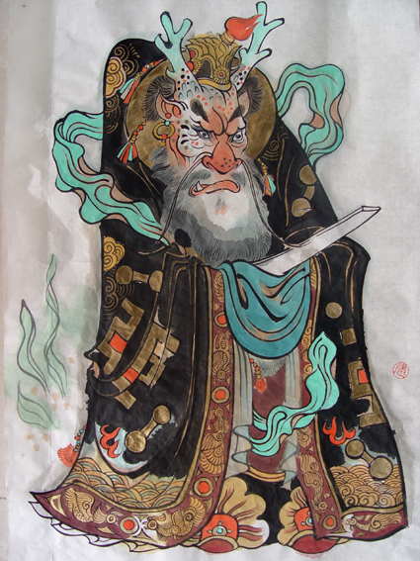

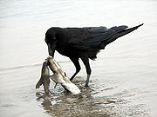
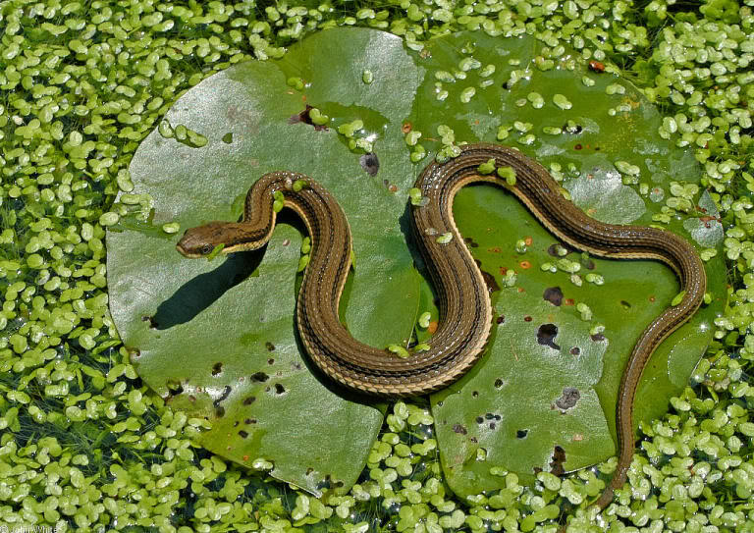


Slide 16
Tập đọc
Tìm ngọc
1. Xưa có chàng trai thấy một bọn trẻ định giết con rắn nước liền bỏ tiền ra mua,
rồi thả rắn đi. Không ngờ, con rắn ấy là con của Long Vương. Đền ơn chàng trai, Long
Vương tặng chàng một viên ngọc quý.
2. Có người thợ kim hoàn biết đó là ngọc hiếm, bèn đánh tráo. Chàng trai rất buồn.
Thấy vậy, Chó và Mèo xin chủ đi tìm ngọc.
3. Đến nhà người thợ kim hoàn, Mèo bắt một con chuột đi tìm ngọc. Quả nhiên, con
chuột tìm được.
4. Ra về, Chó tranh ngậm ngọc. Lúc qua sông, nó làm rơi viên ngọc xuống nước. Một
con cá lớn thấy viên ngọc, đớp ngay. Chó nghĩ ra cách rình ở bên sông, chờ ai câu
được cá nuốt ngọc thì lấy lại.
Mấy hôm sau, có người đánh được con cá lớn, mổ ruột ra có viên ngọc. Mèo liền
nhảy tới ngoạm ngọc chạy biến.
5. Lần này, Mèo đội ngọc trên đầu. Nào ngờ, vừa đi được một quãng thì có con quạ sà
xuống đớp ngọc rồi bay lên cây cao. Mèo nghĩ ra một mẹo. Nó nằm phơi bụng vờ chết.
Quạ trúng kế, sà xuống toan rỉa thịt Mèo. Mèo nhảy xổ lên vồ. Quạ van lạy, xin trả
lại ngọc
6. Lần này, Chó và Mèo mang ngọc về được đến nhà. Chàng trai vô cùng mừng rỡ,
càng thêm yêu quí hai con vật thông minh, tình nghĩa.
Theo Nguyễn Đổng Chi

Slide 17
Tập đọc
Tìm ngọc
Tìm hiểu bài
I - Luyện đọc
- nuốt, rắn nước, Long Vương, ngoạm, toan rỉa thịt
Rắn nước
Long Vương
Ngọc quý
Thợ kim hoàn
Đánh tráo
Nuốt
Ngoạm
Toan rỉa thịt

Slide 18
Đọc đoạn 1
Do đâu chàng trai có viên ngọc quý ?

Slide 19
Đọc đoạn 2
Ai đánh tráo viên ngọc?

Slide 20
Đọc đoạn 3
Ở nhà người thợ kim hoàn, Mèo nghĩ ra kế gì để lấy lại viên ngọc?

Slide 21
Đọc đoạn 4
Khi ngọc bị cá nuốt mất, Mèo và Chó đã làm cách nào để lấy lại ngọc?

Slide 22
Đọc đoạn 5
Khi ngọc bị Quạ cướp mất, Mèo và Chó đã làm cách nào để lấy lại ngọc?

Slide 23
Đọc đoạn 6
Tìm trong bài những từ khen ngợi Mèo và Chó?

Slide 24
Đọc toàn bài
Qua câu chuyện em hiểu điều gì?

Slide 25
Tập đọc
Tìm ngọc
Tìm hiểu bài
I - Luyện đọc
- nuốt, rắn nước, Long Vương, ngoạm, toan rỉa thịt
Rắn nước
Long Vương
Ngọc quý
Thợ kim hoàn
Đánh tráo
Nuốt
Ngoạm
Toan rỉa thịt
Nội dung: Câu chuyện kể về những con vật nuôi trong nhà rất tình nghĩa, thông minh, thực sự là bạn của con người.

Slide 26
Dặn dò:
Về nhà đọc lại toàn bài.
Tập kể lại câu chuyện: Tìm ngọc

Slide 27


Kính chúc sức khoẻ các thầy cô
Chúc các em chăm ngoan,
học giỏi

